Slide 1
Урок английского языка в 7 классе
по учебнику Virginia Evans, Jenny Dooley, Olga Podolyako, Julia Vaulina «Spotlight – 7».
Тема:“Eco-helpers”.- «Помощники экологии».
Шанявская Людмила Валентиновна
учитель английского языка
МОУ «Средняя общеобразовательная школа №1 с углубленным изучением отдельных предметов»
г. Надым
2017

Slide 2
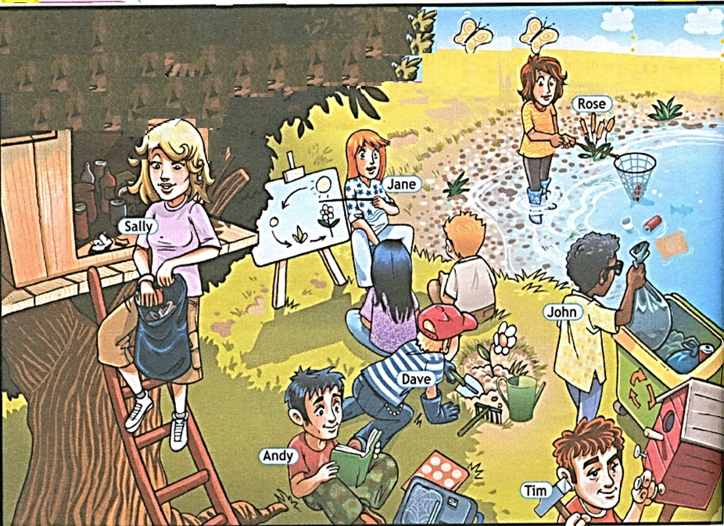
Eco-helpers

Slide 3
Our goals:
To remember words on topic “Ecological problems”
To introduce new vocabulary;
What does “eco-helpers” mean?
To make up the dialogue;
To listen and read about eco-helpers

Slide 4
Let’s learn a poem and practice some sounds
TH - [ ð ] [ θ ]
EE, EA - [ i:]
Think Green Our planet is in trouble We hear it every day And yet, we all continue To throw it all away We're threatening our future Endangering our lives If we don't take some action Our planet won't survive Think Green! To save the planet! Think Green! Do all you can! Think Green! For all our children! Think Green! For the race of man!

Slide 5
Думайте об окружающей среде
Наша планета в беде
Мы слышим это каждый день
И мы все еще продолжаем
Выбрасывать все
Мы ставим под угрозу наше будущее
Подвергая опасности наши жизни
Если мы не предпримем какие-то действия
Наша планета не выживет
Думайте об окружающей среде! Чтобы спасти планету!
Думайте об окружающей среде! Делайте все, что можете!
Думайте об окружающей среде! Для всех наших детей!
Думайте об окружающей среде! Для людского рода!

Slide 6
ECOLOGICAL PROBLEMS
________________________
________________________
________________________
________________________
ECOLOGICAL PROBLEMS
________________________
________________________
________________________
________________________

Slide 7
ECOLOGICAL PROBLEMS
________________________
________________________
AIR POLLUTION
SOIL POLLUTION
WATER POLLUTION
________________________
________________________
________________________
TOXIC FUMES
ECOLOGICAL PROBLEMS
FACTORY WASTES
________________________
________________________
________________________
ACID RAIN
GLOBAL WARMING
CUTTING TREES

Slide 8
Match English and Russian equivalents.
plant flowers
recycle cans
collect rubbish
build nesting boxes
teach the cycle of life
clean out a pond
read a book about ecology
строить домики для птиц
читать книгу по экологии
сажать цветы
чистить пруд
собирать мусор
подвергать вторичному использованию банки
учить цикл жизни
1-C 2-F 3-E 4-A 5-G 6-D 7-B

Slide 9
What is each person in the picture doing?
Dave is planting flowers.

Slide 10
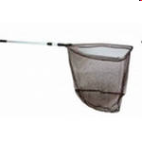


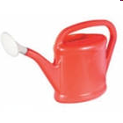
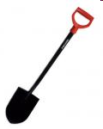
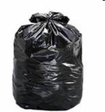
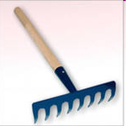

1
3
2
4
6
5
7
8

Slide 11
Tools/equipment:
A ladder –
A hammer and nails –
A spade –
A watering can –
A rake –
A net-
Gardening gloves –
A plastic bag –
лестница
молоток и гвозди
лопата
лейка
грабли
сетка, сачок
садовые перчатки
пластиковый пакет

Slide 12
Who is using the tools/equipment below?
Sally is using a ladder to collect rubbish from the tree house.

Slide 13
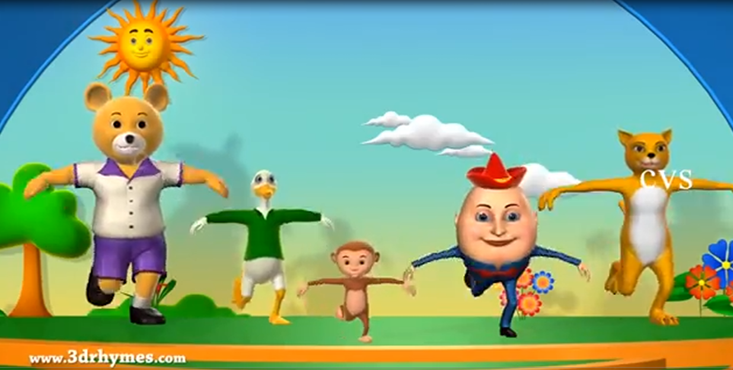
Let’s have a rest!

Slide 14
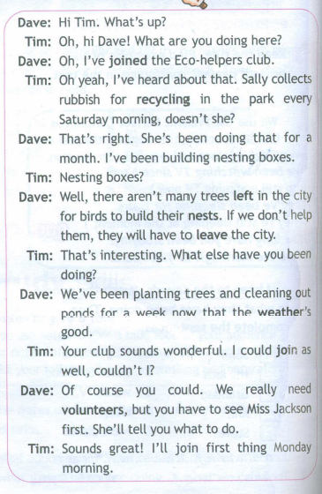

a)Listen to the dialogue in SB Ex.3, p.78
b)Read and act the dialogue

Slide 15

Read the dialogue and explain the words in bold SB Ex.3, p.78
to join | to become a member
to recycle | to reuse something
a nest | a home for birds
volunteers | people who do something for free
to leave | to go away

Slide 16
Read the dialogue and complete the sentences.
Sally ___________________for a month.
Dave’s been_____________________.
The birds will leave the city if_________.
Tim wants to ______on Monday morning.

Slide 17
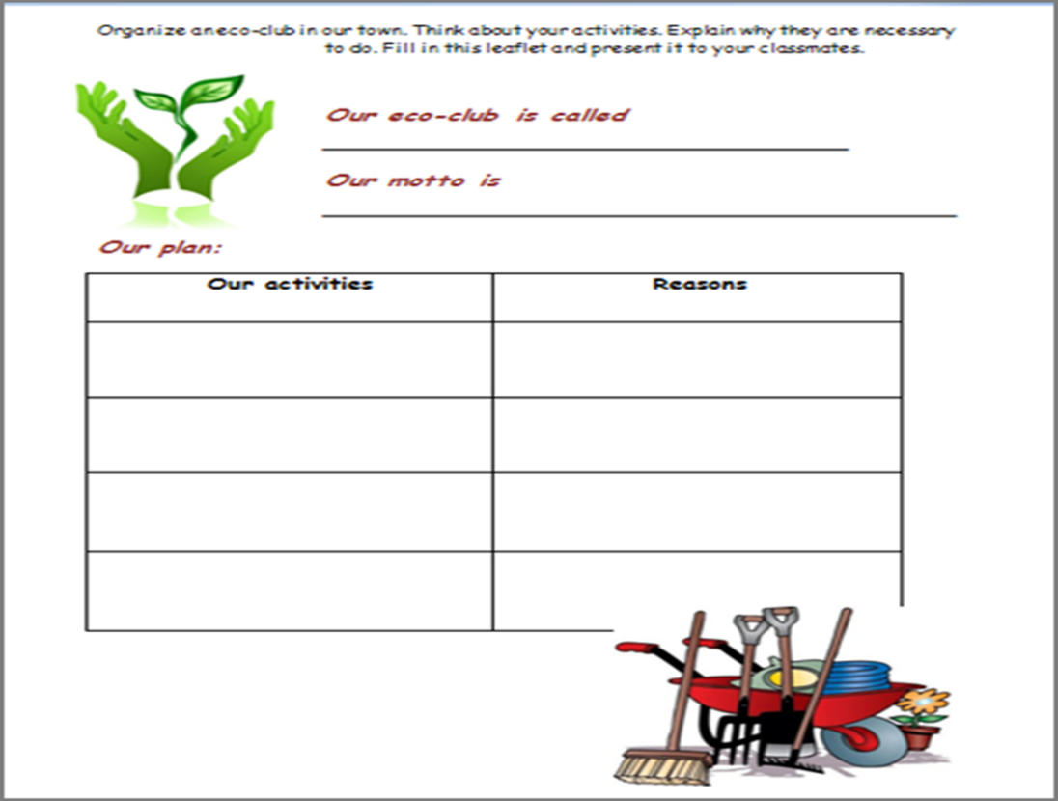
Homework Write a list of activities for the group for next weekend.

Slide 18
Write down:
3 new words
2 things you like
1 difficult thing

